Slide 1
Майстер-клас з використанням інтерактивних технологій "Виготовлення "зігрівайок" – багаторазових хімічних грілок для захисників та захисниць" у роботі волонтерів-початківців
вчитель початкових класів
КЗ «Хащуватський ліцей»
Омельчук Ксенія Олександрівна

Slide 2
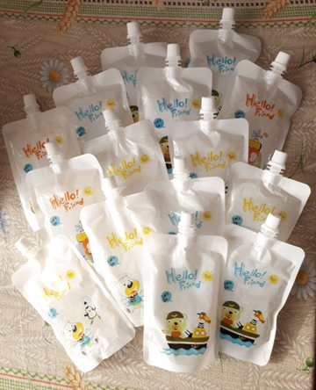
Демонстрація виробу
Склад: ацетат натрію, вода.
Опис продукту:
Миттєвий нагрів приблизно до 54ºC при активації. Можна використовувати більш 5 разів, дотримуючись інструкції. Може використовуватися на відкритому повітрі для фізіотерапії. Особливо ефективна при болях в м'язах, спині, спазмах, болях при артриті. Надає заспокійливий ефект при ревматичних захворюваннях суглобів, а також при болях в животі, попереку, ногах, плечах, шиї. Також стабілізує температуру тіла взимку.

Slide 3
Зберігання:
Після кип'ятіння грілки в воді до повного розчинення кристалів, необхідно покласти на неї шматок тканини, щоб не обпектися, і після того як вона охолоне, зберігати в коробці.

Slide 4
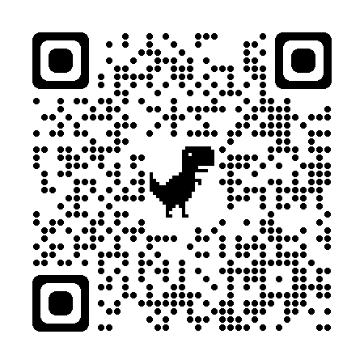
Інструкція з використання:
Для активації:
Відкрити кришечку дой-пака, притримати пальцем, щоб не витекла рідина; зачекати, щоб почалася кристалізація, кришечку закрутити, не впускаючи повітря.
Для "перезарядки":
Покладіть охолоджену грілку в киплячу воду і кип'ятіть протягом приблизно 5 хвилин або до повного розчинення кристалів, коли вони стануть рідкими і прозорими. Дайте охолонути перед повторною активацією.
Увага! Не допускайте контакту пластикового пакета з дном каструлі.
Увага! Не кладіть грілку в мікрохвильову піч.

